Slide 3
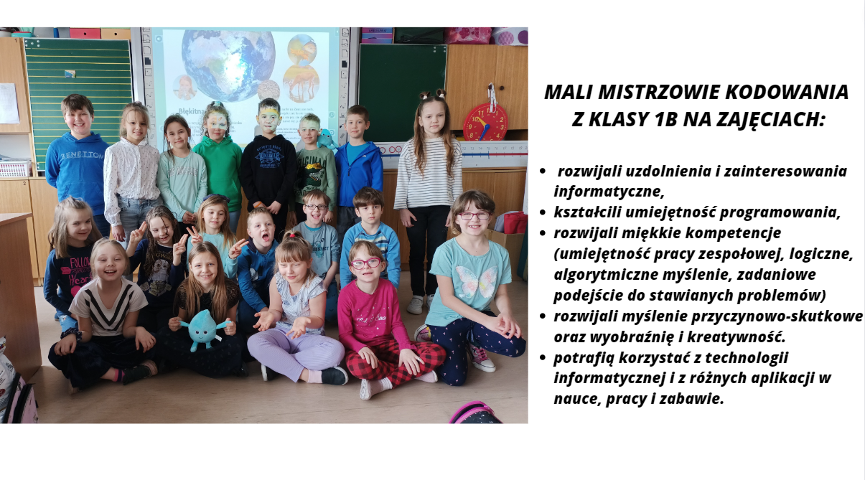

Slide 4
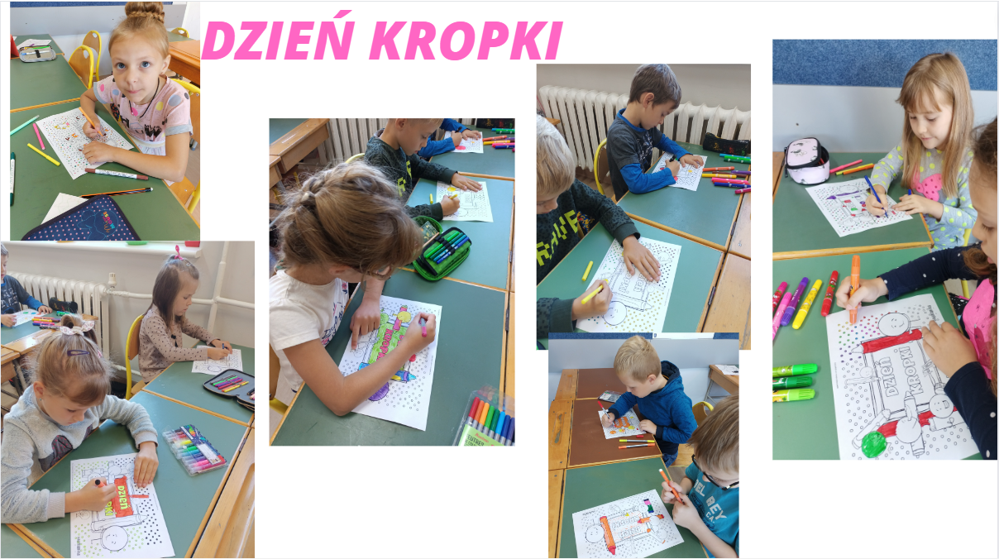

Slide 5
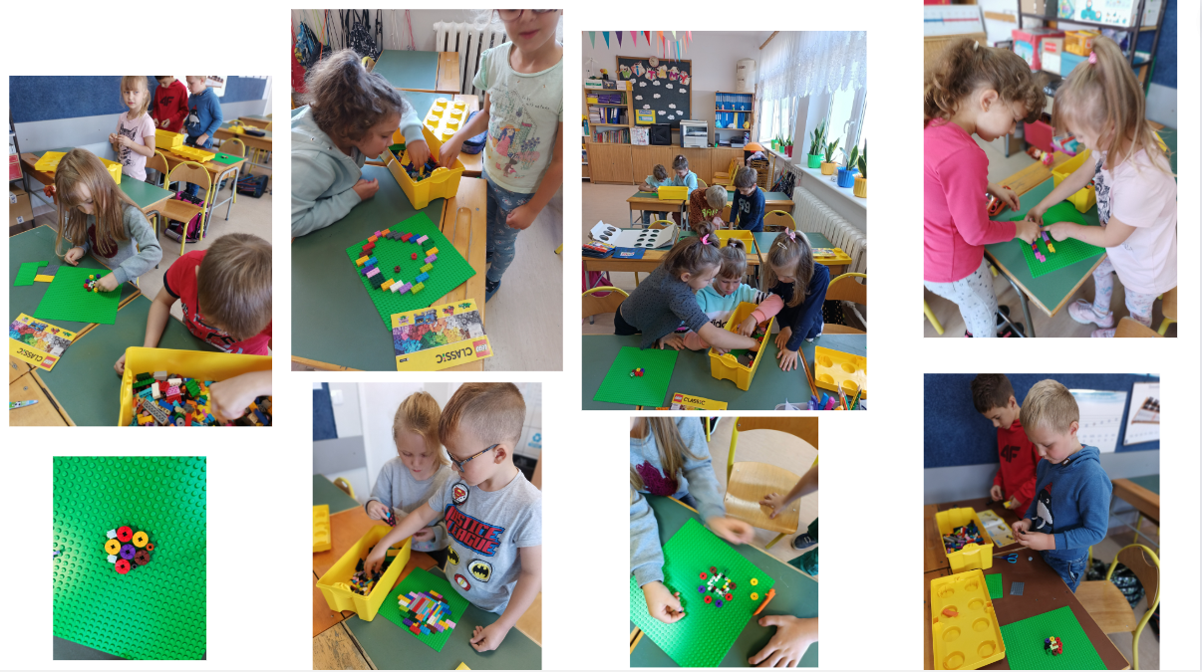
DZIEŃ KROPKI

Slide 6
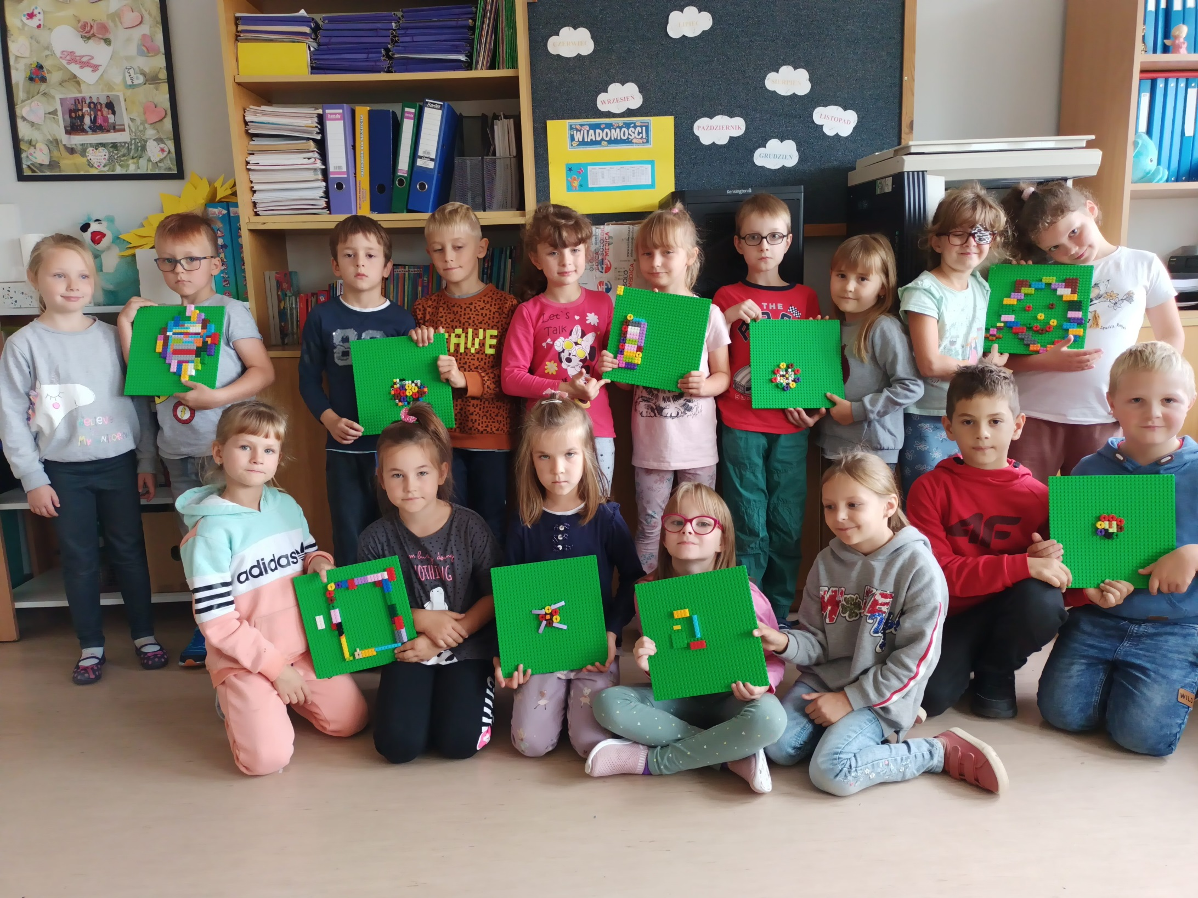

Slide 7
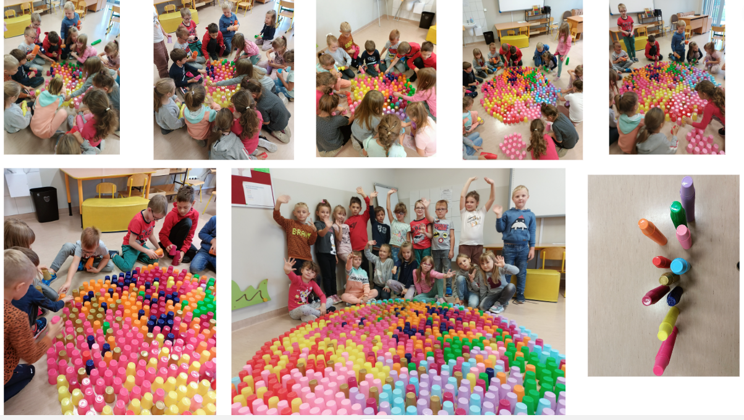
DZIEŃ KROPKI

Slide 8
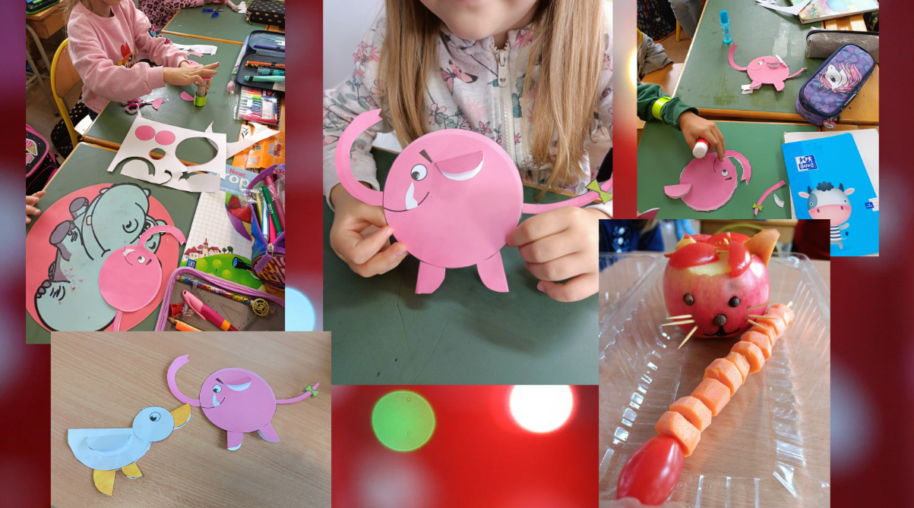
KROPECZKI, KROPKI, KROPY…

Slide 9
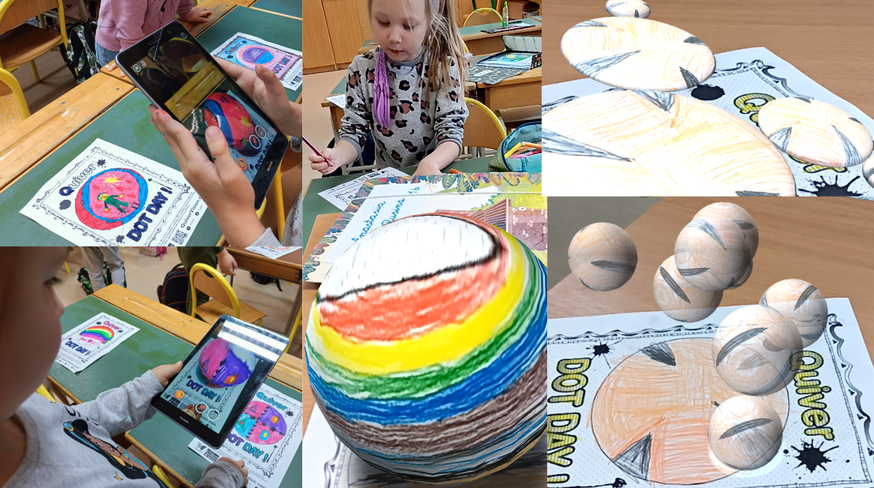

Slide 10
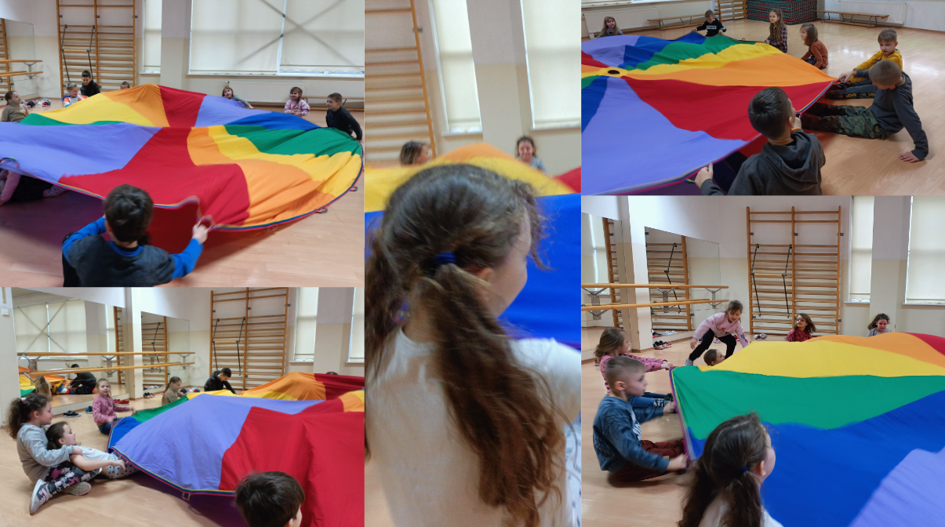

Slide 11
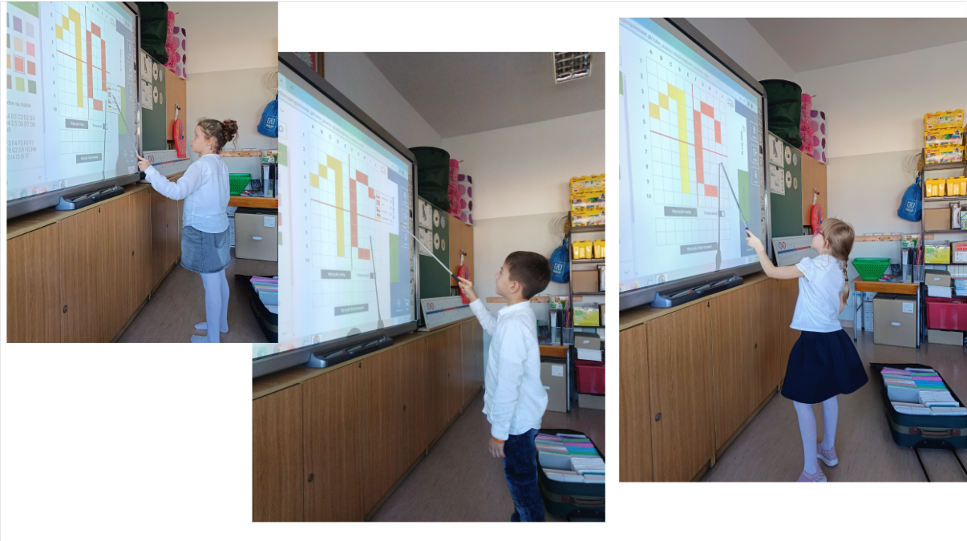

Slide 13
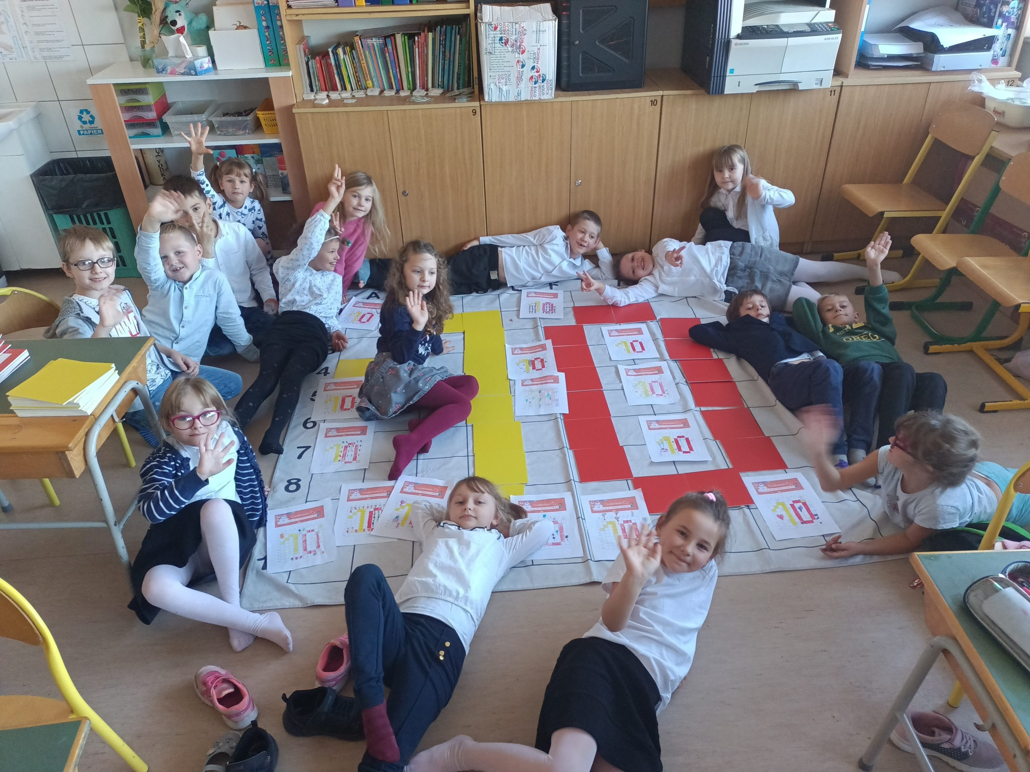

Slide 14
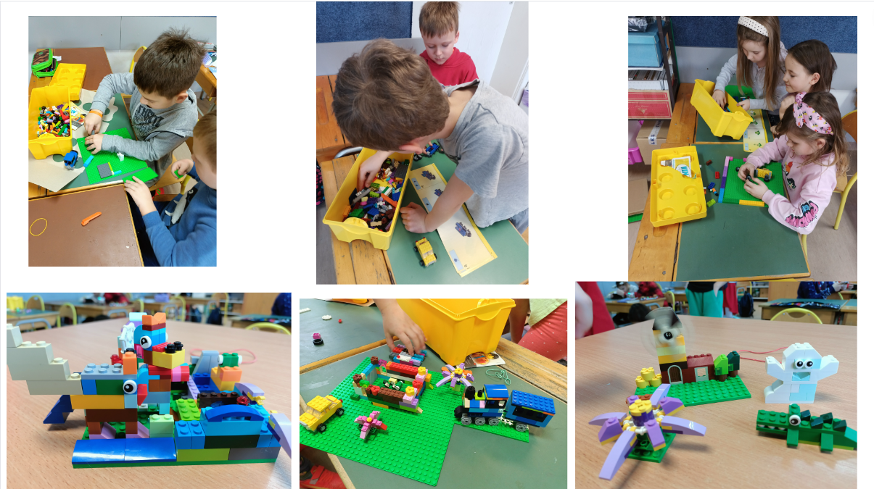
Klocki Lego to prawdziwa magia – świat niekończących się możliwości.
Autorami scenariusza każdej zabawy są MALI MISTRZOWIE KODOWANIA i budowania.

Slide 15
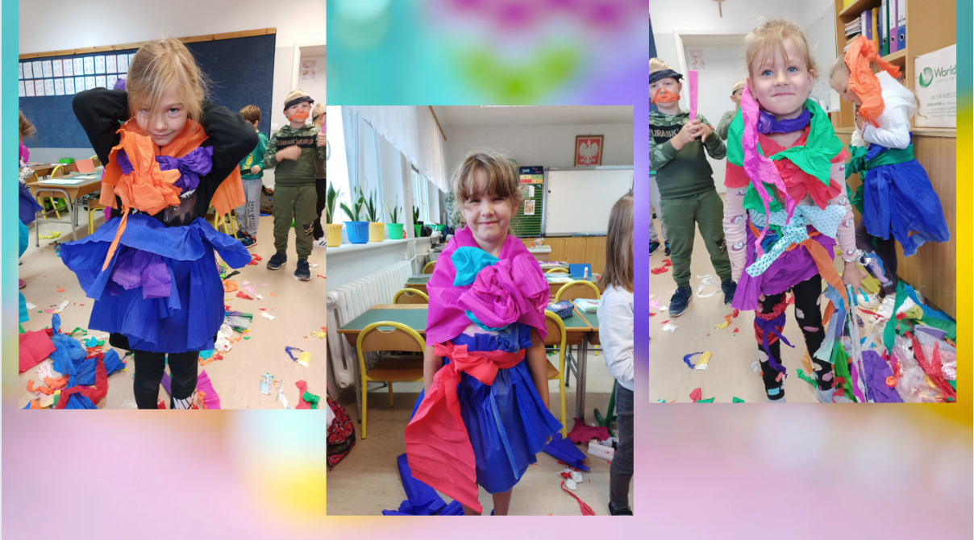
Księżniczki,

Slide 16
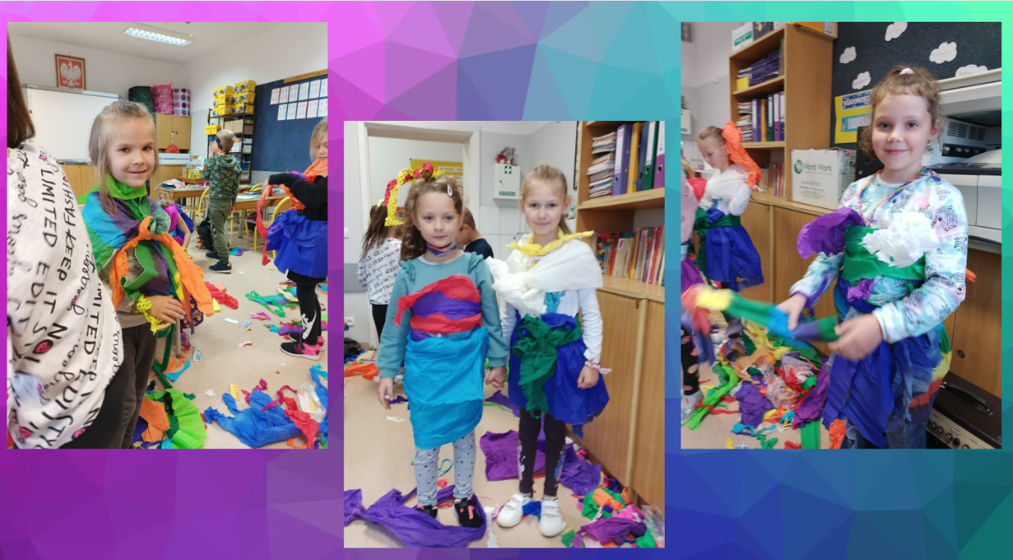

Slide 17
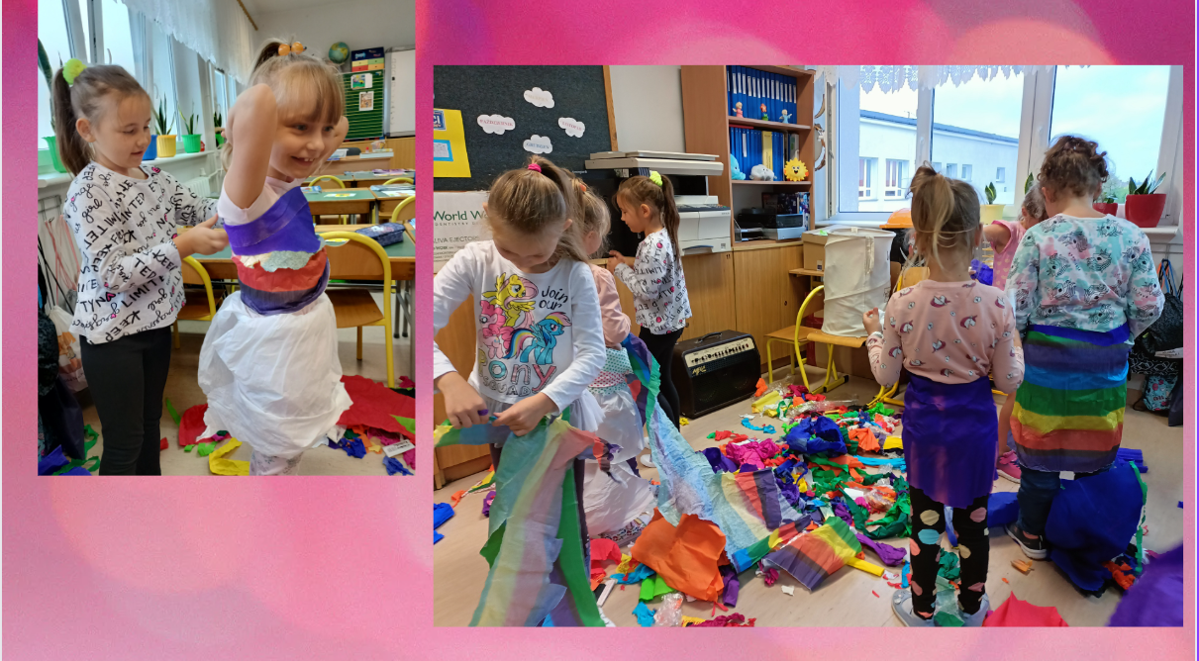

Slide 18
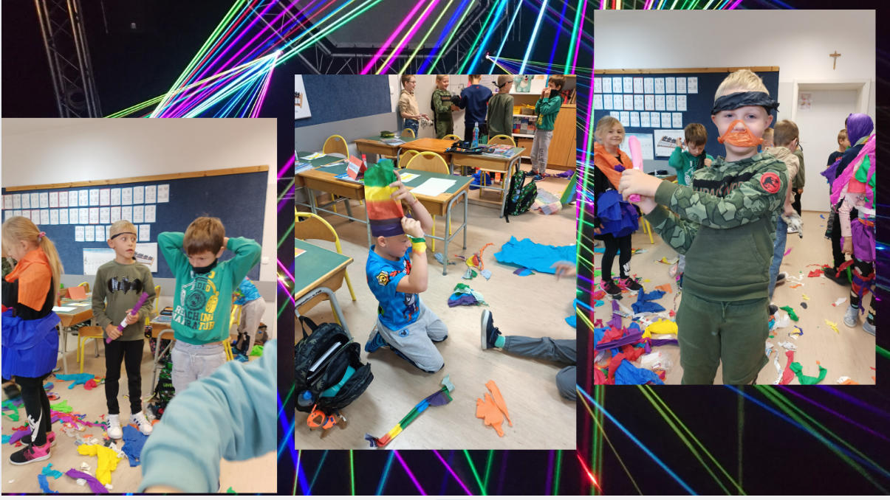
rycerze

Slide 19
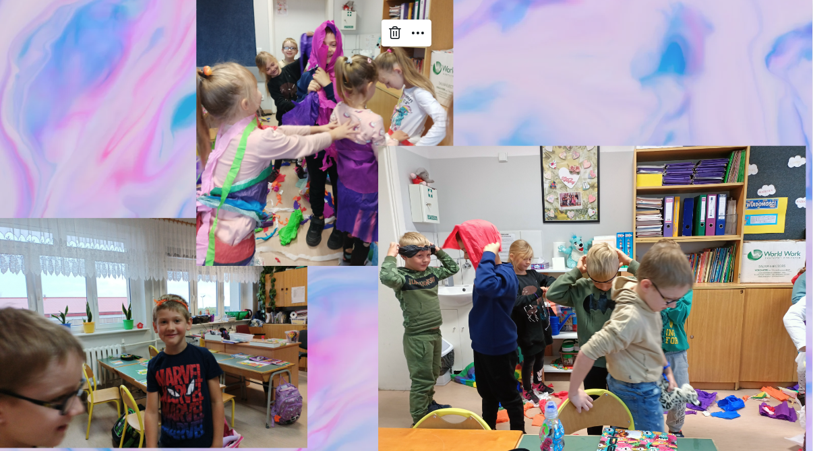
i …

Slide 20
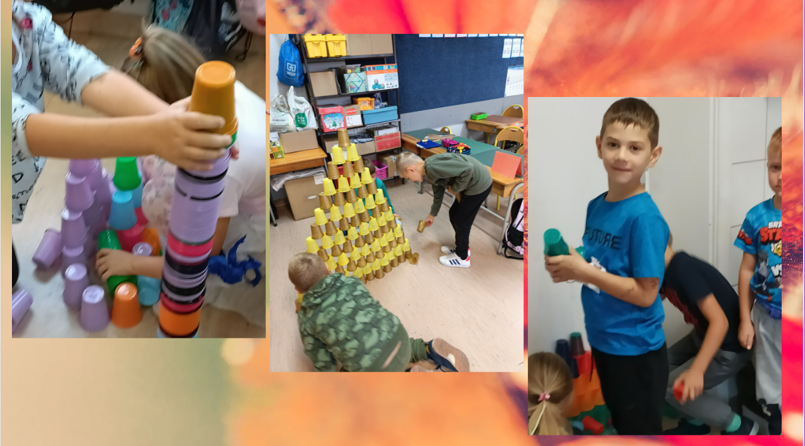
wieże z kolorowych kubeczków

Slide 21
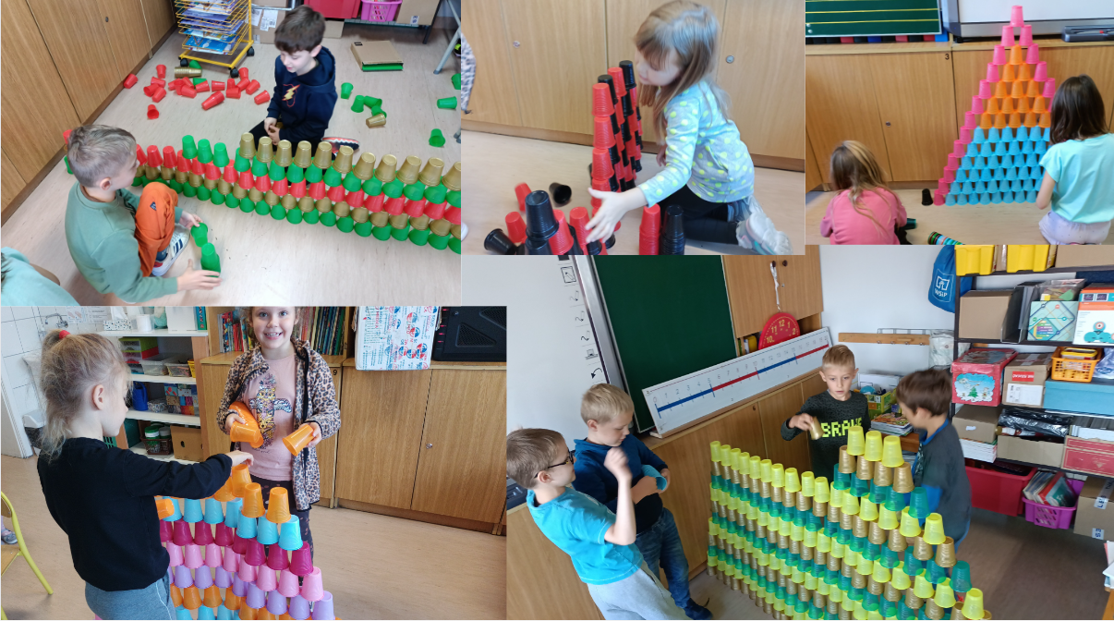

Slide 22
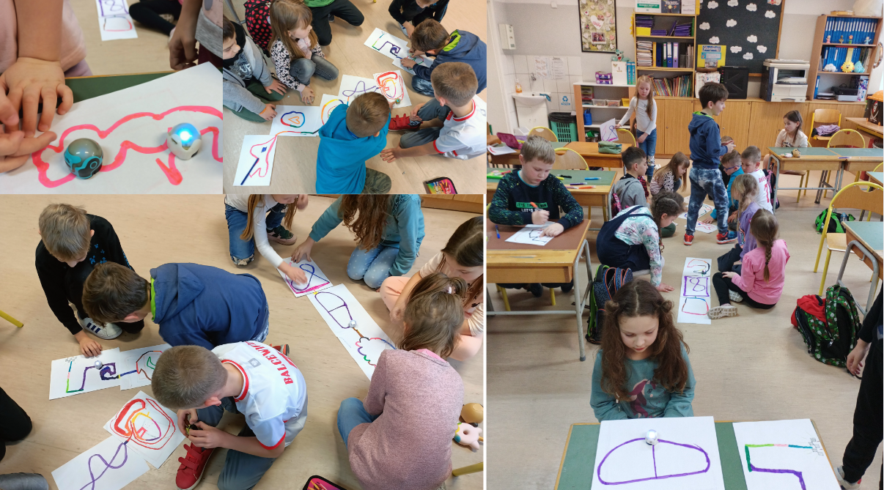
OZOBOTY – małe, ale bardzo lubiane przez dzieci roboty.

Slide 23
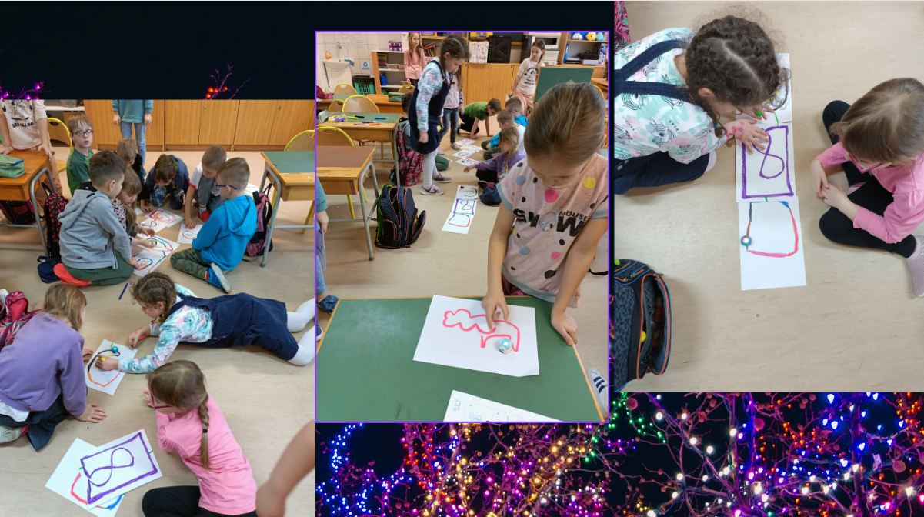
Ozobot zabiera dzieci w niesamowitą przygodę rysowania, rozwiązywania problemów i pracy grupowej. Za pomocą kolorowych kodów (na kartce papieru) dzieci programują zadania, które wykonuje robot.

Slide 24
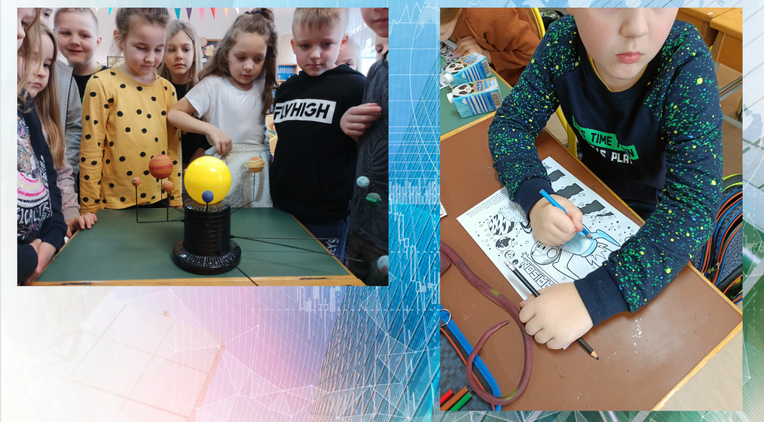
Kto powiedział, że kolorowanki są nudne…
Spróbujcie tego!

Slide 25
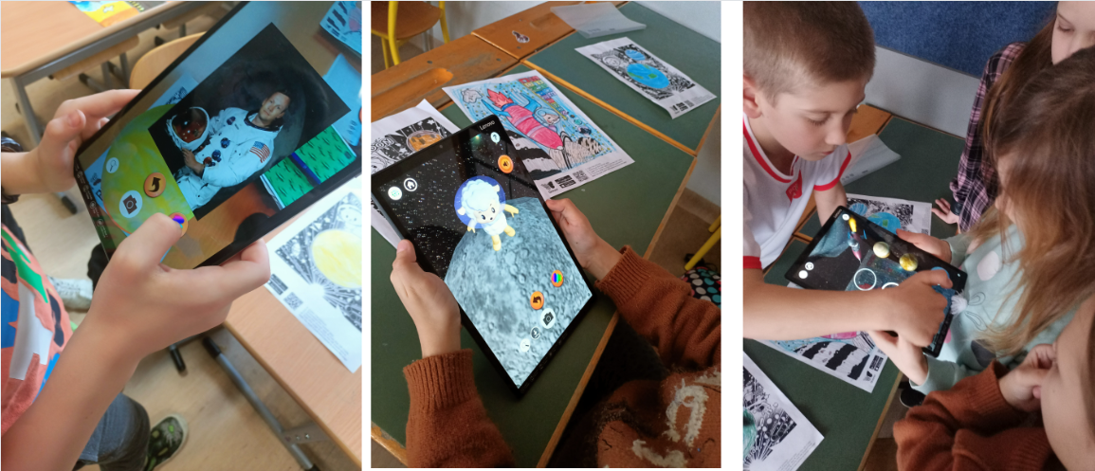
Aplikacja Quiver sprawia, że ​​nauka staje się przyjemnością, łącząc fizyczne kolory z technologią rozszerzonej rzeczywistości,
aby stworzyć wciągające, edukacyjne i magiczne doświadczenie.

Slide 26
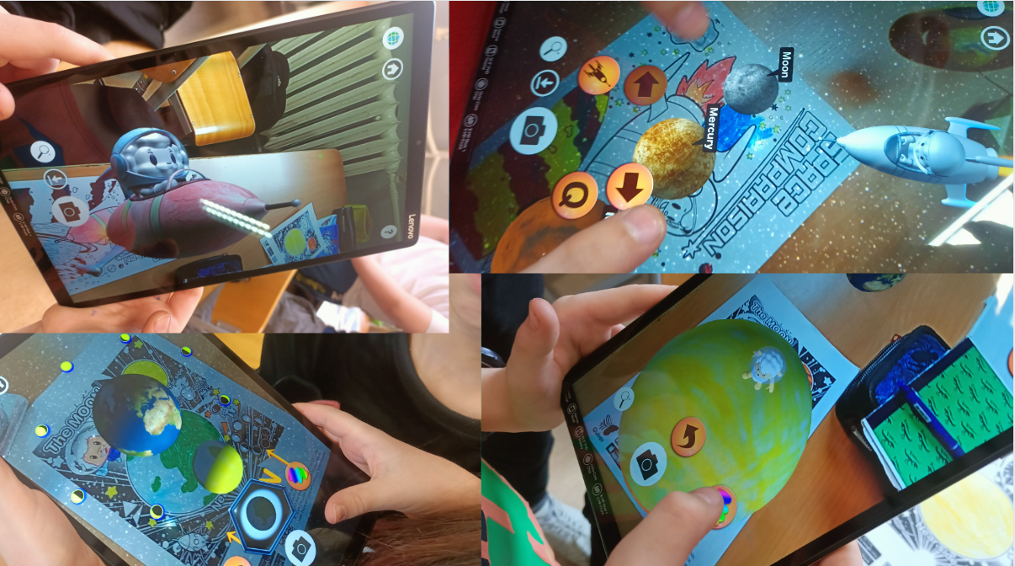

Slide 27
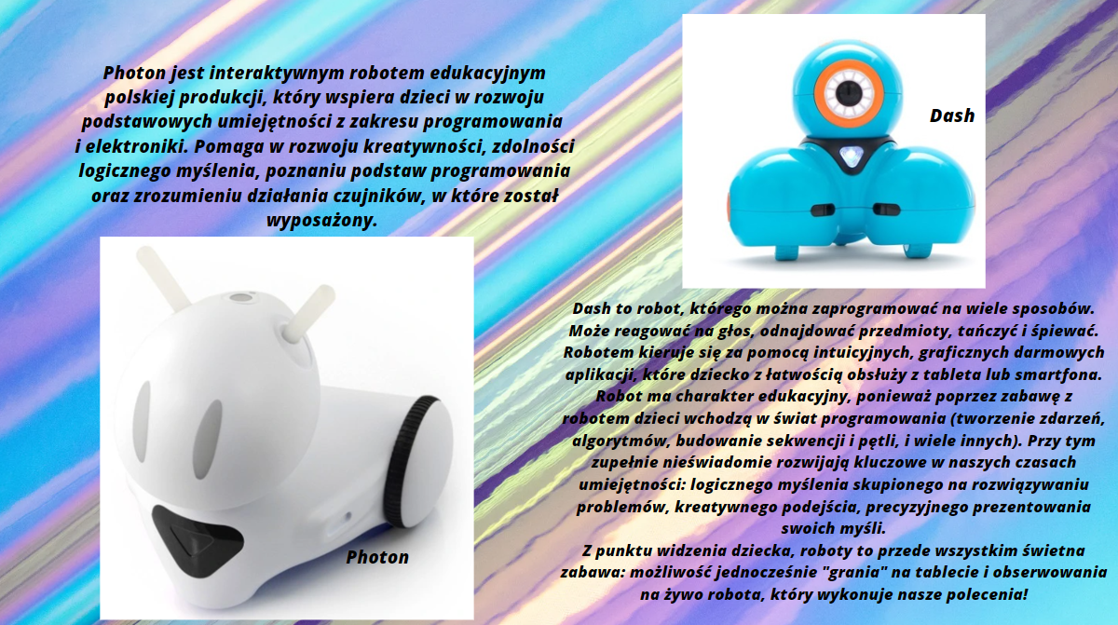
Dzieci najlepiej się uczą,
kiedy nie wiedzą, że się uczą.

Slide 28
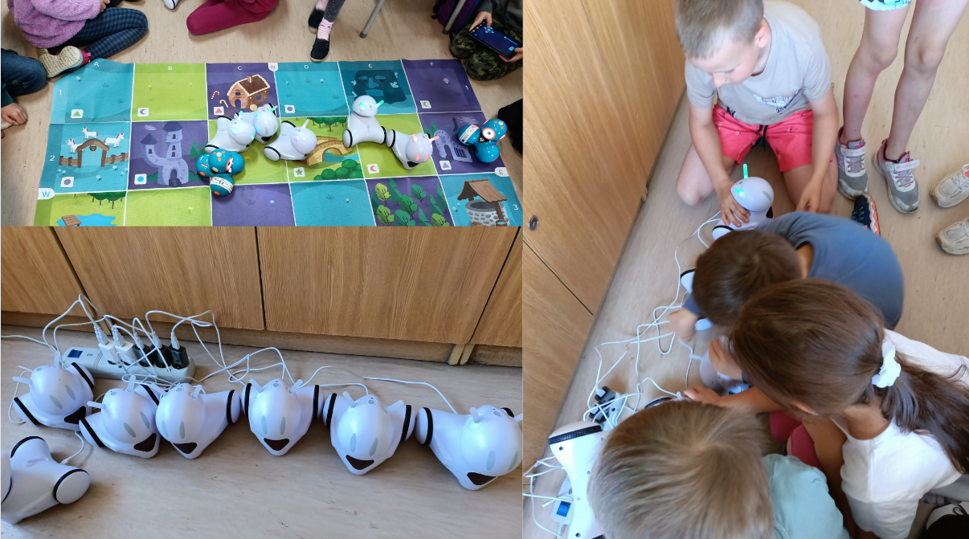

Slide 29
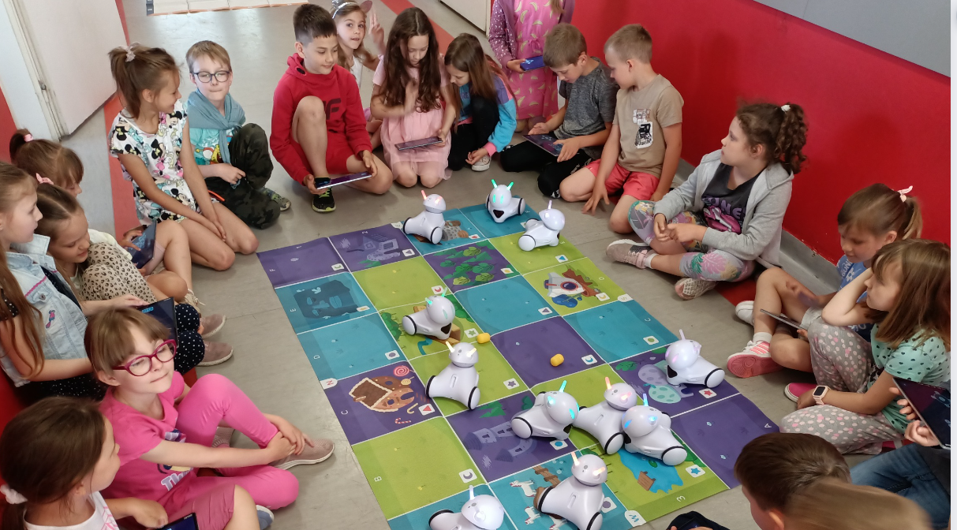
Sztuczna inteligencja staje się naszą codziennością. Innowacyjne rozwiązania pomagają w kontakcie z rówieśnikami oraz usprawniają wykonywanie obowiązków.

Slide 30
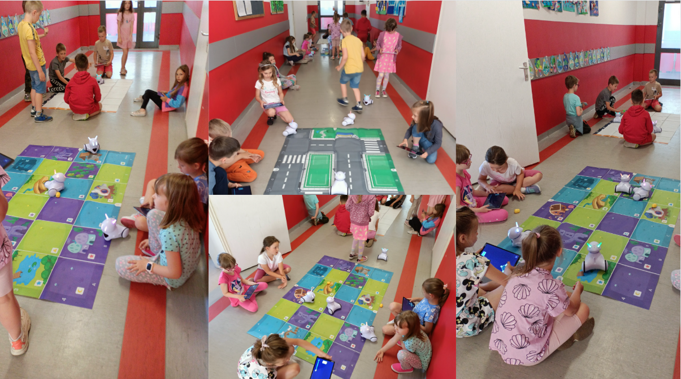

Slide 31
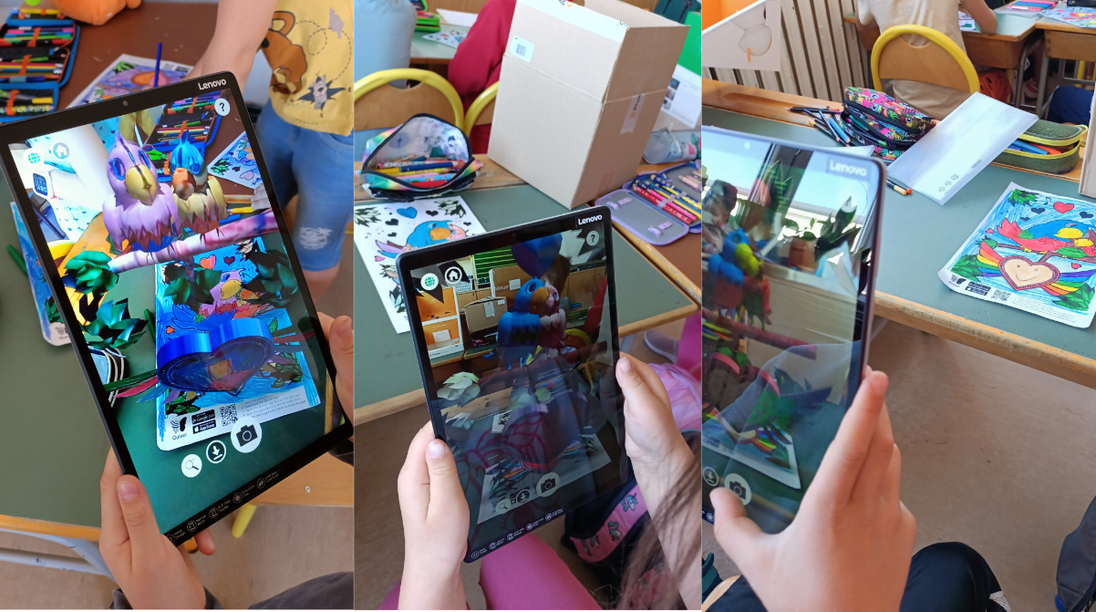

Slide 32
Na wakacje ruszać czas.
Spotkamy się
w drugiej klasie.

